Slide 1





基于树莓派的DIY气象站
汇报人: 郑文彬 指导老师: 夏海霞

Slide 2
目录/CONTENTS
研究内容
研究过程
1
2
研究成果
3
4
研究总结

Slide 3


01
研究内容

Slide 4
研究内容
根据采集目标
选择合适的传感器
传感器的选型与应用
数据采集
根据对应传感器采集的数据
转化为我们需要的测量数据
将采集的数据上传到云端存储
数据存储
数据可视化
根据云端存储的数据
进行数据可视化

Slide 5
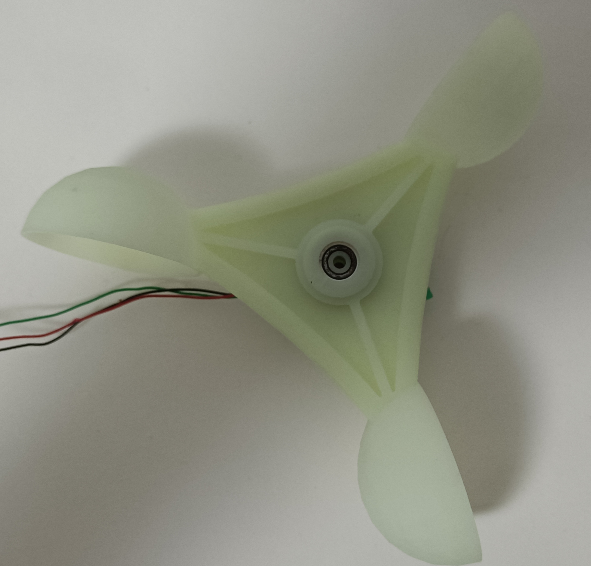
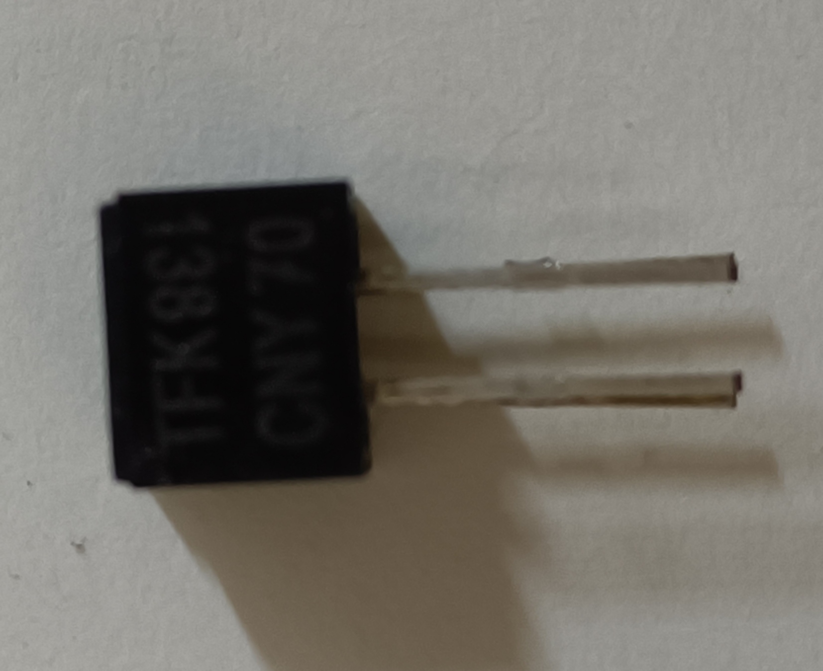

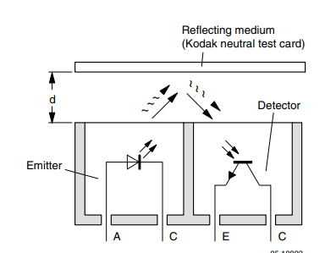
研究内容
风速传感器
CNY70是一种反射传感器，包括一个红外发射器和在一个阻止可见光的铅封装中的光电晶体管。
在CNY70与转盘之间的距离约为5mm时,在白色区域输出4.5V,在黑色区域输出0.5V
CNY70
转盘

Slide 6
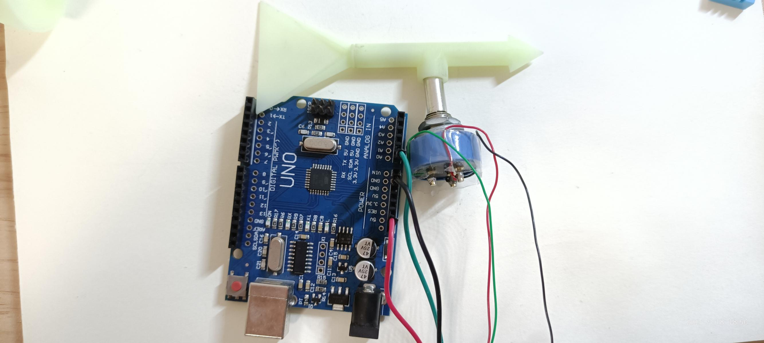
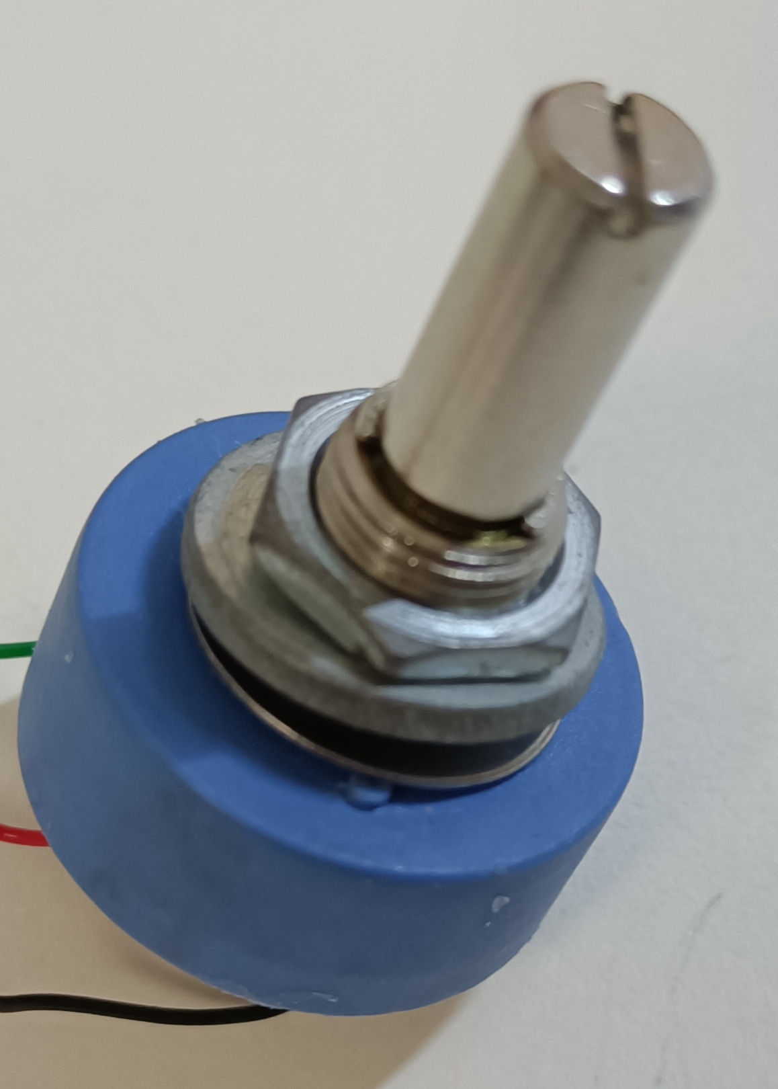
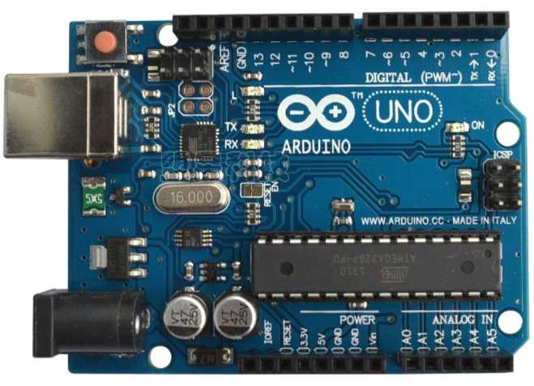
研究内容
风向传感器
TOPVR 357是一个无极电位器,通过该传感器可以将角度信息转化为电压信号.
TOPVR 357 输出为一个模拟信号,需要经过ADC转化为数字信号,这里使用Arduino提供一个ADC转化模块.
TOPVR357
Arduino 开发板

Slide 7
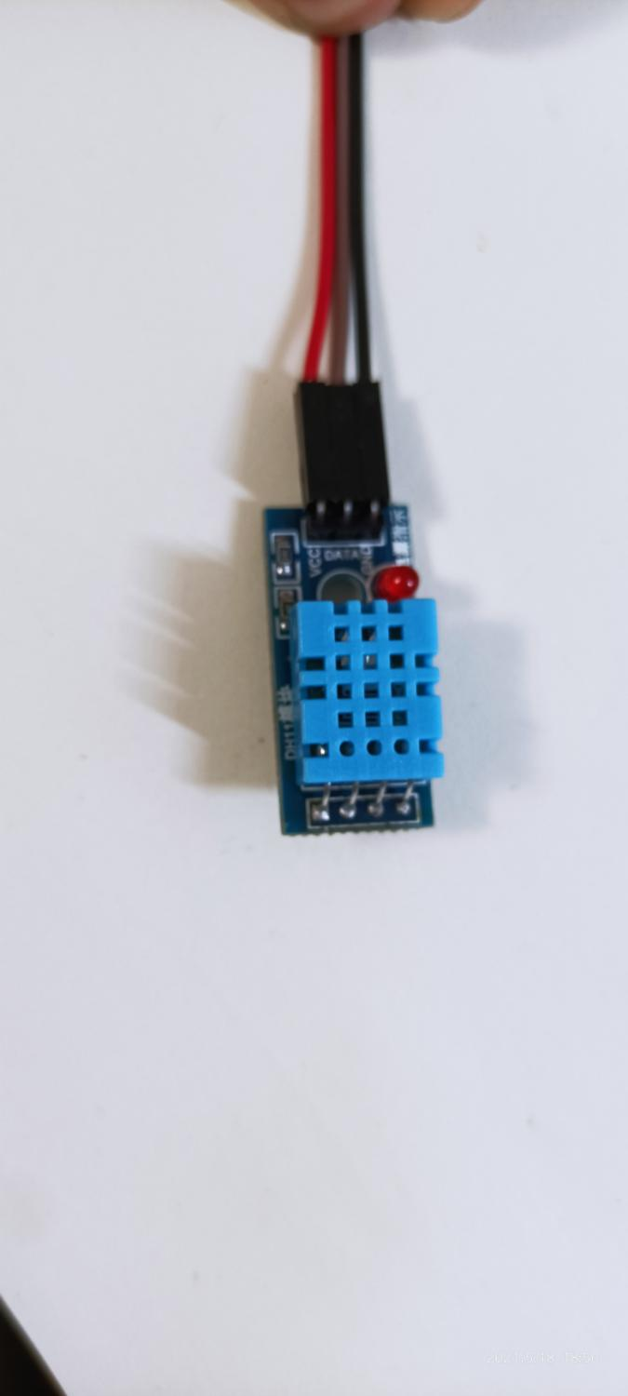
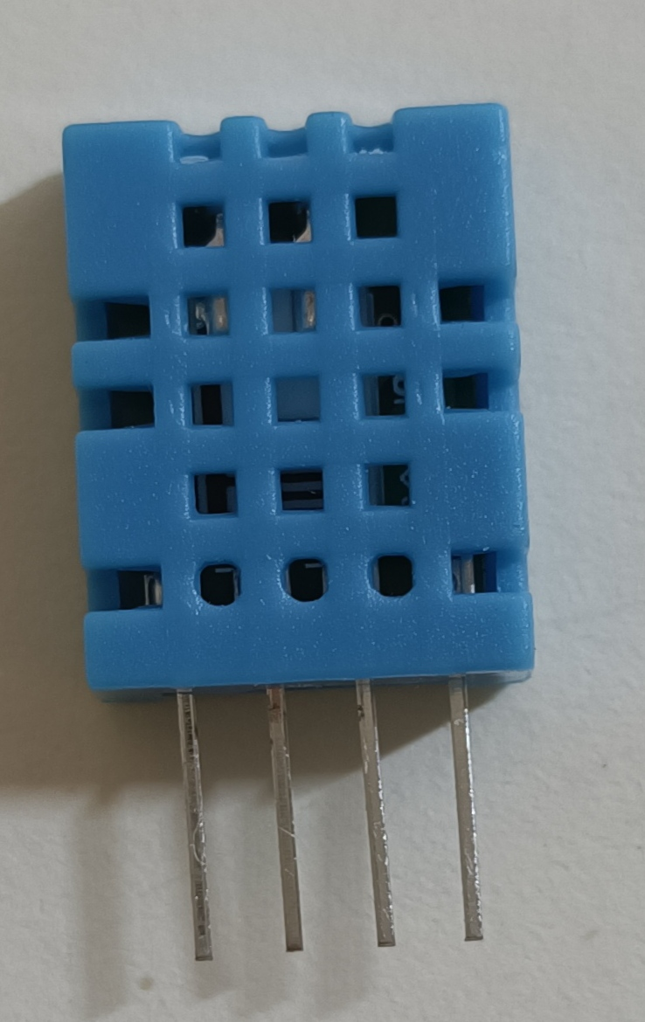
研究内容
温湿度传感器
DHT11是一款温湿度传感器,温度测量范围是0~50℃,湿度测量范围是20~90%,误差分别是2℃,5%.
DHT11采集的数据是固定的40Bit,其有8位湿度整数、8位湿度小数、8位温度整数、8位温度小数以及8位校验值。
DHT11

Slide 8
02
研究过程

Slide 9
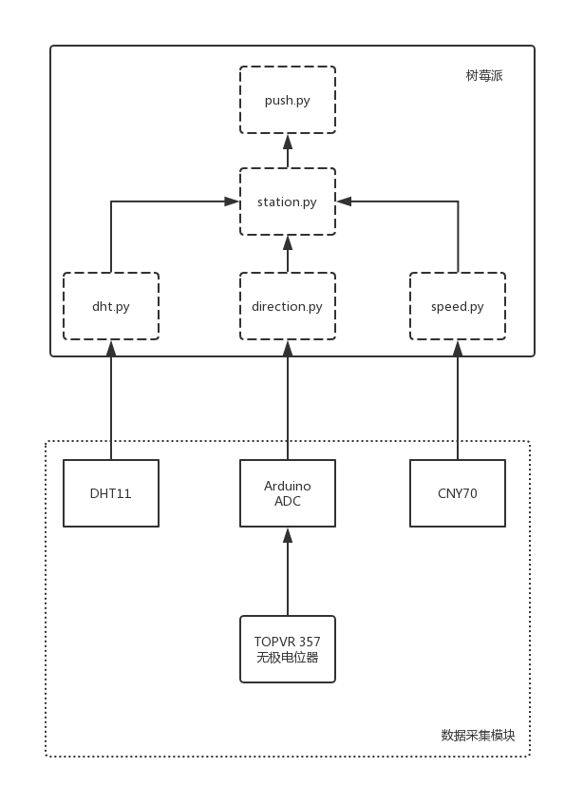
研究过程
数据采集
通过树莓派为各类传感器模块提供电源并收集采集的数据

Slide 10
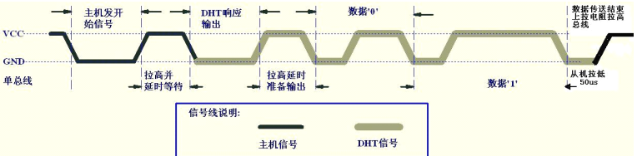
研究过程
风速传感器采集的数据实际是1秒内电平变化的次数，根据转盘得知每次电平变化，转盘转动30度，所以得知1秒转动的角度，即对应风速的角速度，转化为对应风叶的线速度即可得到数据。
风速采集
风向采集
风向传感器采集的实际是电位器的电压数值，通过电压与角度的对应关系，并转化为16个风向值。
温湿度传感器直接采集数据，通过单总线协议传递数据，数据0须保持高电平26~28us，数据1须保持高电平70us，每一个数据均已50us为间隔
温湿度采集

Slide 11
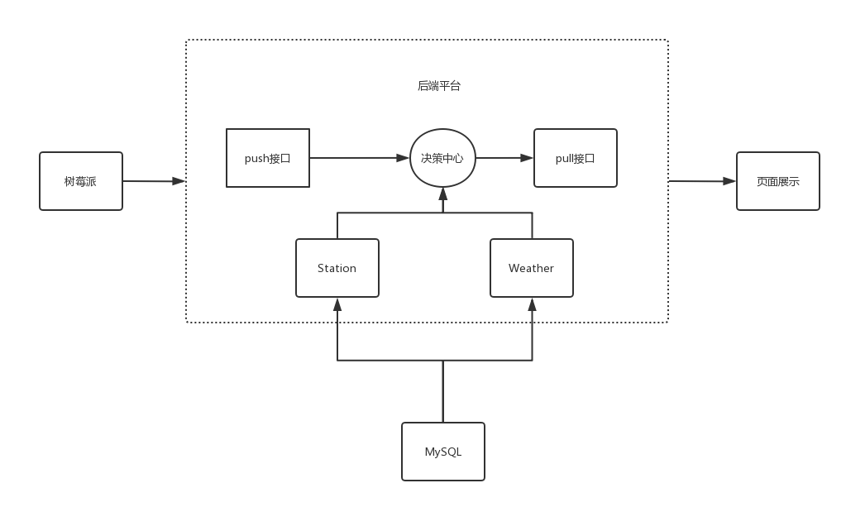
研究过程
数据存储
在数据存储时是以气象站为中心存储的，在Django中设计两个数据模型Station与Weather，
Station用于存储气象站的身份信息，Weather用于存储天气数据，每一条Weather对应一个Station，而Station对应多条Weathner；
在树莓派将数据上传到云端时，决策中心会判断该天气数据的气象站信息是否在数据库中注册，如果未注册，则返回失败，注册则进行存储数据。

Slide 12
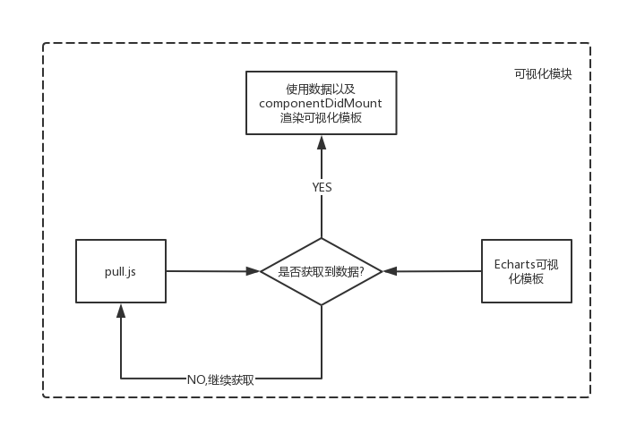
研究过程
数据可视化
在存储为数据之后，通过React与Echarts设计一个数据可视化组件，然后通过axios通过get方法获取数据，之后将数据传递给可视化组件，由componentDidMount来进行渲染，最终呈现可视化数据。

Slide 13
03
研究成果

Slide 14
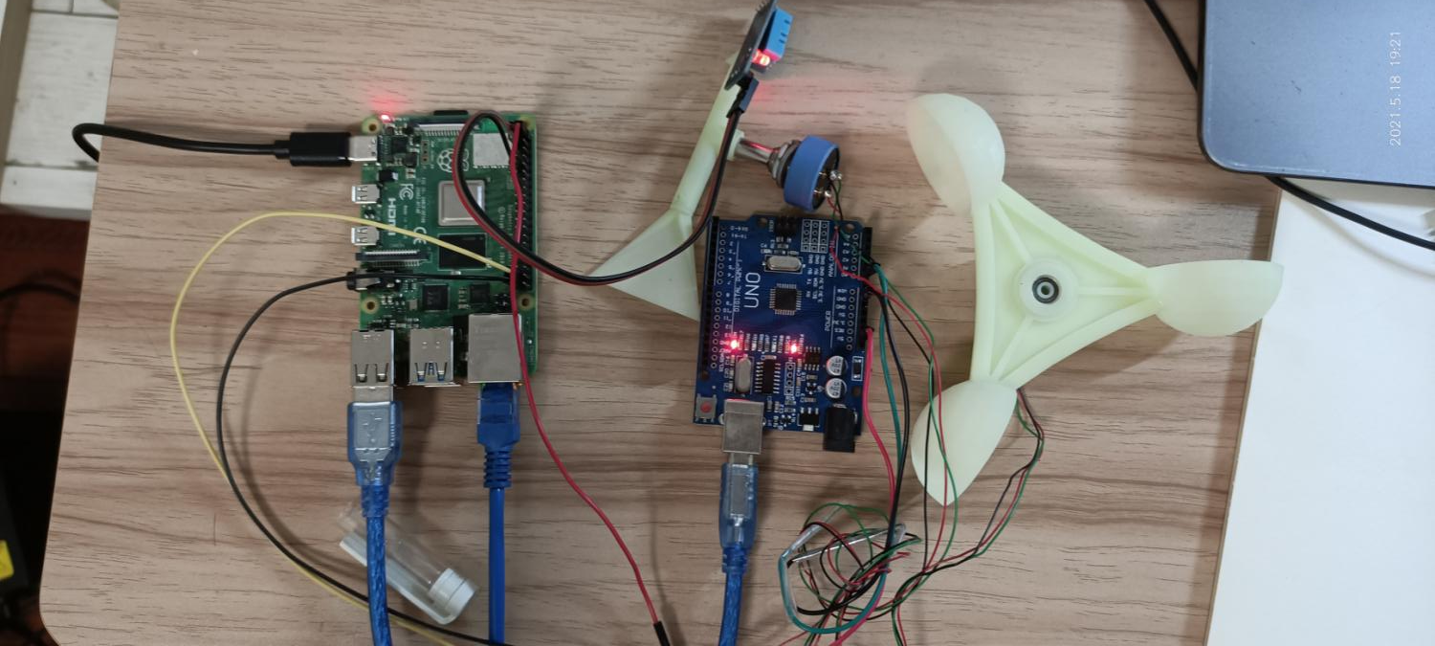
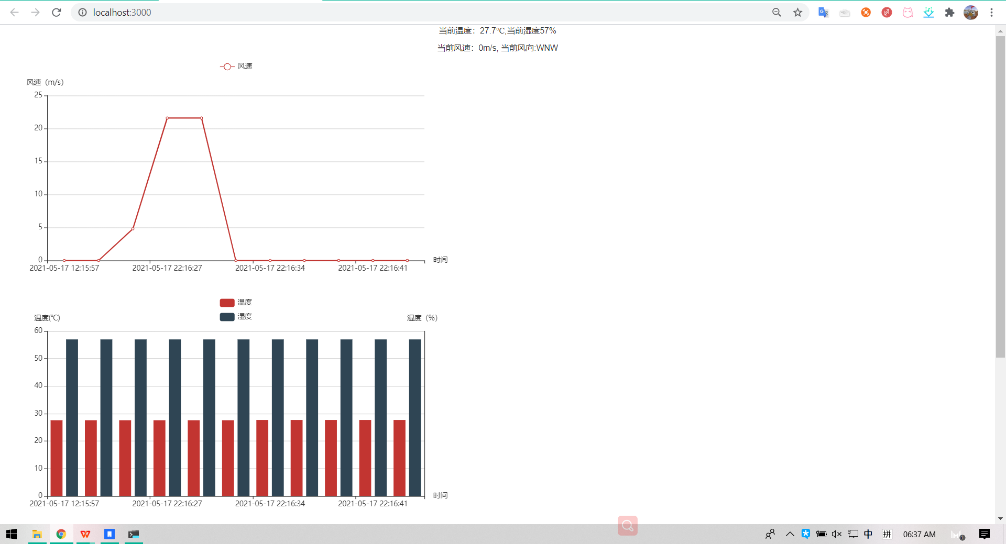
研究成果
传感器选型与设计应用
实现传感器采集天气数据的共嗯开发
后端服务实现
实现树莓派数据上传、前端获取以及数据管理的功能开发
前端页面展示
通过React与Echarts实现数据获取与可视化功能

Slide 15
04
研究总结
PPT下载 http://www.1ppt.com/xiazai/

Slide 16
研究总结
亮点
该气象站可以实现天气信息的自主采集、数据存储以及数据可视化的过程
不足
该系统的数据可视化功能简单，不能直观的显示天气数据；而且该气象站采集数据不足
展望
在后续的首先需要对可视化页面进行优化，并增加对紫外线强度、PM2.5浓度等数据的检测；并且可以在云端增加对数据的处理，计算分析出更加直观的数据，例如穿衣指数等数据进行可视化

Slide 17
答辩完毕，感谢聆听
汇报人: 郑文彬 指导老师: 夏海霞

